Slide 1
Deep Learning – Bevezető –
Kocsis Előd, Polgár István
Sapientia EMTE, Marosvásárhely

Slide 2
Mi is az a Deep Learning?
„mély tanulás”
„mélyreható tanulás”
„mély strukturált tanulás”
„hierarchikus tanulás”
Egyszerűbb meghatározás: A Deep Learning egy gépi tanulási módszer. Használatával egy bemenő adathalmazzal betaníthatunk egy MI-t.

Slide 3
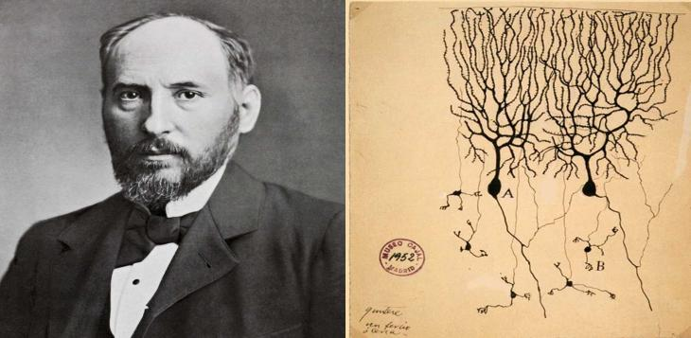
Mire alapszik a Deep Learning?
Ramón y Cajal
Notes:
1894 - 1900 közötti időszakban;
idegrendszer vizsgálata;
építőegység azonosítása: neuron;
idegsejt – mint az idegrendszer építőeleme
Nobel díj 1906

Slide 4
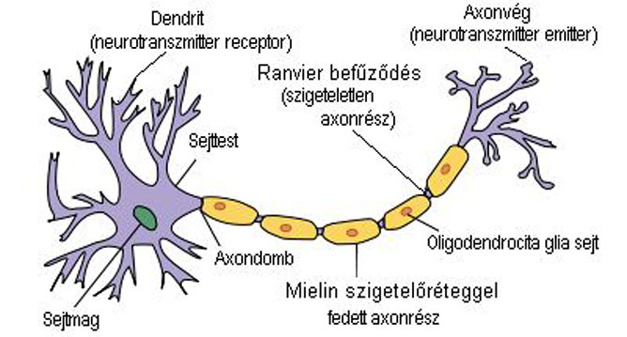
Notes:
Neuron alkotóelemei
Szóma (sejtmag) – az információ feldolgozása;
Dendrit – az információ összegyűjtése;
Axon – az információ terjesztése;

Slide 5
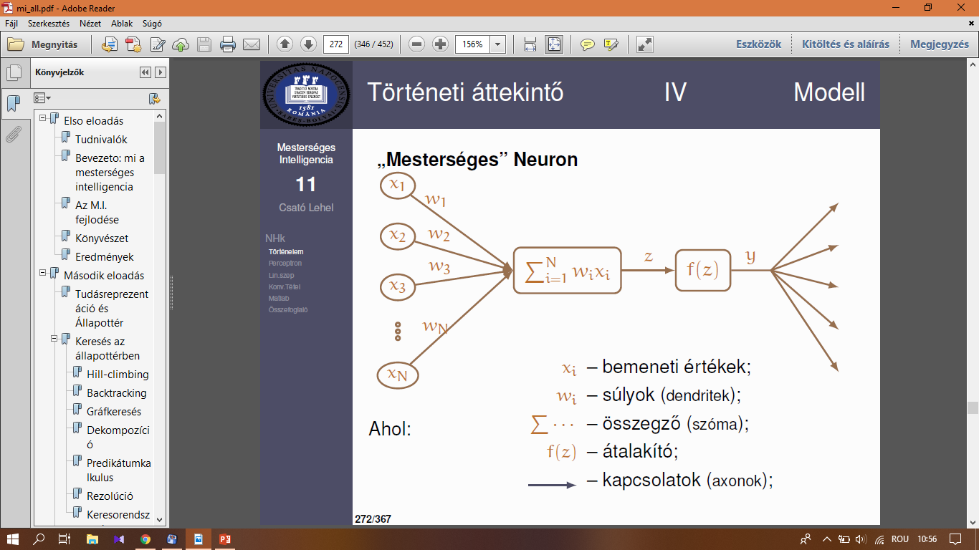
Mesterséges neuron
(Csató Lehel: Mesterséges intelligencia jegyzet, Magyar Matematika-Informatika Intézet, Babes–Bolyai Tudományegyetem, Kolozsvár, 2013/2014)
Notes:
xi – bemeneti értékek;
wi – súlyok (dendritek);
Σ – összegző (szóma);
f(z) – átalakító;
–> kapcsolatok (axonok);

Slide 6
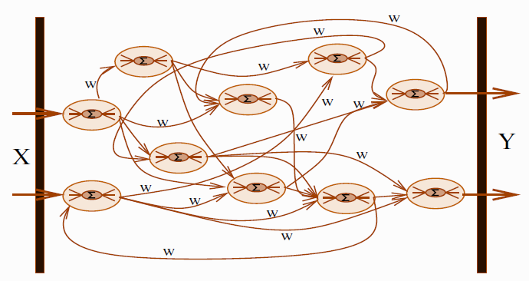
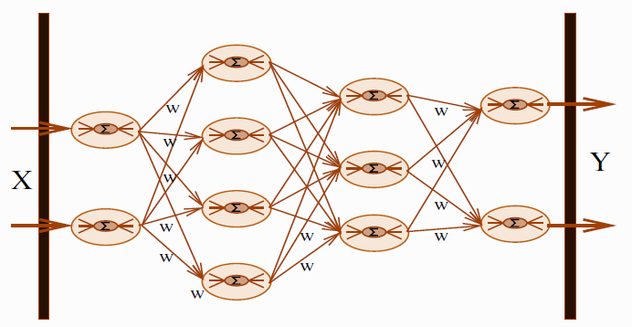
Neurális hálózatok (Neural networks)
Gráf alapú modell, melyben rétegekbe rendezett biológiai/mester-séges neuronok kommunikálnak egymással.
(Csató Lehel: Mesterséges intelligencia jegyzet, Magyar Matematika-Informatika Intézet, Babes–Bolyai Tudományegyetem, Kolozsvár, 2013/2014)
Notes:
Képek:
1: biológiai neuronok: aszinkron működés; nagyon sok kapcsolat;
2: mesterséges neuronok: szinkron – ciklusos – működés; rétegek => korlátolt számú kapcsolat;

Slide 7
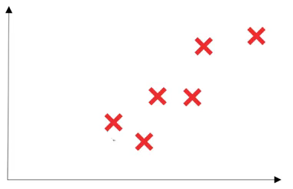
A hálózat megértése érdekében vegyünk egy egyszeű példát
A feladat az, hogy bizonyos számú ház méretének és árának ismeretében próbáljunk meg előre jelezni egy ismert méretű ház árát.
A ház mérete
A ház ára

Slide 8
A ház mérete
A ház ára

Slide 9
Az erre felépített neuron
neuron
A ház mérete (x)
A ház ára (y)
Notes:
egy neuron bemenetet vesz fel
néhány aktiválási funkciót alkalmaz
egy kimenetet generál.
az egyik leggyakrabban használt aktiválási funkció a ReLU (Rectified Linear Unit)

Slide 10
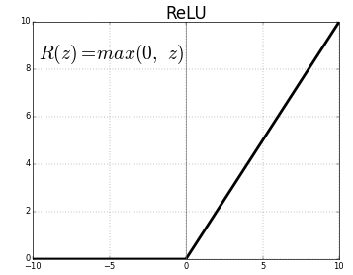
ReLU (Rectified Linear Unit)
Notes:
A ReLU egy valós számot vesz be bemenetként, és a legfeljebb 0 vagy a számot adja vissza.
Tehát, ha áthaladunk a 10-nél, a kimenet 10 lesz, és ha a bemenet -10, a kimenet 0 lesz.
A rejtett rétegek között talán leggyakrabban használt aktivációs függvény. A negatív bemeneteket nullára állítja, a pozitívakat változatlanul hagyja. Bár 0-nál nincs deriváltja, de lebegőpontos számítás esetén rejtett rétegek között 0 bemeneti érték nagyon valószínűtlen és a gyakorlatban nem okoz problémát. Nem számításigényes és nem okoz gradiens-elhalást.

Slide 11
A ház mérete
A ház ára

Slide 12
Ez ilyen egyszerű lenne?
Ez eddig egy neuronból állt
A való életben több dolgot is figyelembe kell vennünk, amikor egy ház árát meg akarjuk határozni. Pl. szobák száma, jóllét, posta kód, stb.
Ezeket csoportosíthatjuk valamilyen szinten:
A ház mérete és a szobák száma befolyásolja, hogy elfér-e a család a házban.
A posta kód meghatározza a járhatóságot és mondjuk az iskola minőségét.
A jóllét meg teljes mértékben befolyásolja az iskolai minőséget

Slide 13
Az új neurális háló
A ház mérete
Család mérete
Szobák száma
Járhatóság
A ház ára
Posta kód
Iskola minősége
Jóllét

Slide 14
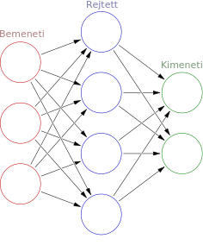
Egy általános neurális háló
Bementi réteg: módosítatlanul továbbítja a bemenetként átadott adatot a hálózat többi részének.
Rejtett rétegek: a bemenet és a kimenet között helyezkednek el, feladatuk az információ transzformációja, kódolása, illetve absztrakciók, köztes reprezentációk létrehozása.
Kimeneti réteg: A kimeneti függvényt és a kimeneti neuronok számát az adott probléma jellege határozza meg.
Notes:
3-4-2 neuronszámú, három rétegű, teljesen kapcsolt mesterséges neurális hálózat. Különböző színekkel a hálózat fő részei kerültek megjelölésre.
Bementi réteg: Egy neurális hálózatnak több bemeneti rétege is lehet, ha elágazásokat is tartalmaz. A neuronok számát a bemeneti adat dimenzionalitása, alakja határozza meg.
Rejtett rétegek: Számuk, típusuk, egymáshoz való kapcsolódásuk sorrendje és a bennük lévő neuronok száma változtatható paraméterei a hálózatnak.
Kimeneti réteg: Osztályozás esetében jellemzően annyi kimeneti neuron van, ahány kategória áll a rendelkezésre, a kimeneti függvény pedig az adott osztályba tartozás valószínűségét hivatott reprezentálni a kategóriák között. Ilyen jellegű kimenet képzésére alkalmas a szigmoid és a SoftMax függvény. Regressziós probléma esetén kimeneti függvényt nem alkalmazunk, az utolsó rejtett réteg kimenetének lineáris kombinációját számítjuk ki. Egy neurális hálózatnak elméletileg több kimenete is lehet, ebben az esetben minden kimenethez társítani kell egy veszteségfüggvényt.

Slide 15
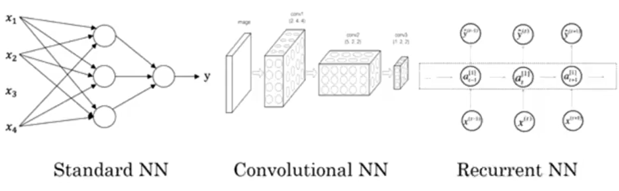
Neurális hálózat típusok

Slide 16
Strukturált és strukturálatlan adatok
Az előző példában az adatok nagyon jól definiáltak voltak. Ezek strukturált adatok.
Ezzel ellentétben az audió, nyers hang, azok képek, amelyekben fel lehet ismerni, hogy mi van rajtuk (lehet szöveg is), a strukturálatlan adaternyő alá tartoznak.
Strukturálta adatok <=> Egyszerű gépi tanulás
Strukturálaltlan adatok <=> Neurális hálók
Notes:
Nem igazán világos, hogy az egyes képpontok milyen képeket képviselnek.

Slide 17
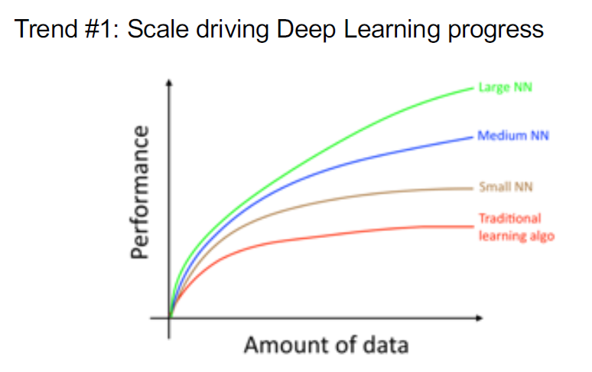
Egyszerű ML kontra DL
A három fő irányító skála:
Adat
Számítási idő
Algoritmusok
Notes:
Növekvő adatmannyiség egyszerű ML-nél → hagyományos tanulási algoritmusok (SVM, logisztikai regresszió) teljesítménye nem javul.
Növekvő adatmennyiség DL-nél→ a modell teljesítménye növekszik
A modell számítási idejének javítása érdekében az aktiválási funkció fontos szerepet játszik.

Slide 18
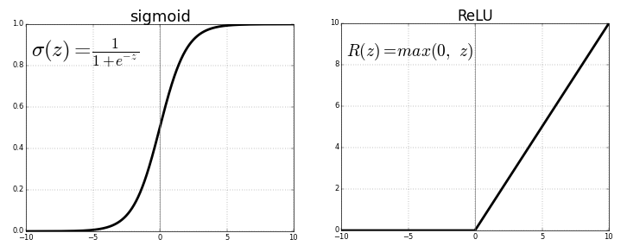
Sigmoid → ReLU
Sigmoid: a paramétereket nagyon lassan frissíti, ami nagyon lassú tanulást eredményez.
ReLU: sokkal gyorsabban frissíti a paramétereket.
Notes:
Ez a modellek gyorsabb kiszámításának elsődleges oka!

Slide 19



Logisztikai regresszió mint neurális hálózat
Bináris osztályozás (Binary/Multi-class classification):
Két kimenet létezik csak (pl. 1-igaz, 0-hamis).
Lineáris regresszió osztályozási technikát használunk
Legyen $x$ egy bemenet (pl. egy kép)
A kimente így $y=w∙x+b$, ahol w és b a paraméterek.
Mivel $y$ egy valószínűség, így 0 és 1 közötti értékeket kellene felvegyen → sigmoid függvény használata.
$$σ\left(z\right)=\frac{1}{1+e^{−z}}$$
$$\hat{y}=σ\left(w^{T}∙x+b\right)$$
Notes:
Példa: Képen macsaka van-e vagy sem

Slide 20

Logisztikai regressziós költség függvény (Cost Function)
A w és b paraméterek „kiképzéséhez” szükség van költségfüggvényre
w és b paraméterek megtalálása, úgy hogy az $\hat{y}$ a lehető legközelebb álljon az $y$-hoz.
Használhatjuk a következő veszteségfüggvényt (általános négyzetes eltérés):
$L\left(\hat{y},y\right)=\frac{1}{2}{\left(\hat{y}−y\right)}^{2}$
Ez a függvény nem jó nekünk. Helyette (Bináris kereszt-entrópia):
$$L\left(\hat{y},y\right)=−\left(y∙\log\left(\hat{y}\right)+\left(1−y\right)∙\log\left(1−\hat{y}\right)\right)$$
Notes:
Nem jó, mert az optimalizált megoldás nem konvex -> több lokális optimum van

Slide 21

A logisztikai regresszió költségfüggvénye
Azt szeretnénk, hogy költségfüggvényünk a lehető legkisebb legyen. Ehhez szeretnénk optimalizálni a w és b paraméterünket.
$$J\left(w,b\right)=\frac{1}{m}\sum_{i=1}^{m}{L\left({\hat{y}}^{\left(i\right)}−y^{\left(i\right)}\right)}$$

Slide 22
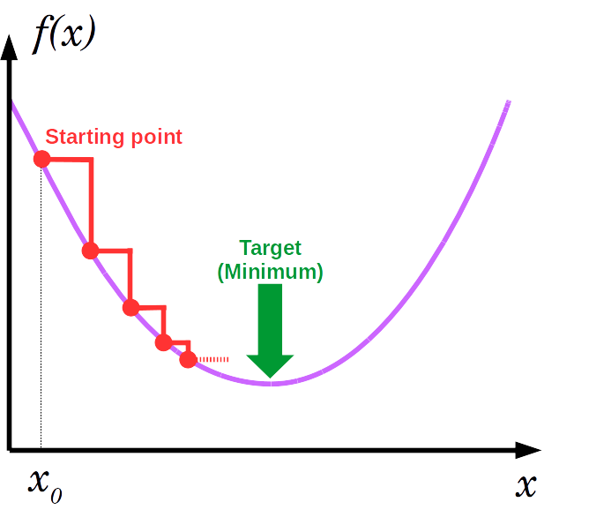
Gradiens lejtés/leereszkedés (Gradient Descent)
Ez egy olyan technika, amely segít megismerni a w és b paramétereket oly módon, hogy a költségfüggvény minimális legyen.
Lépcsőzetes leszállás:
w és b inicializálása (általában 0)
Vegyünk egy lépést a legmagasabb lefelé irányuló irányban
Ismételje meg a 2. lépést mindaddig, amíg a globális optimálást el nem éri
Notes:
A logisztikus regresszió költségfüggvénye konvex jellegű (azaz csak egy globális minimum), és ez az oka annak, hogy ezt a funkciót a négyzetes hiba helyett választjuk (több helyi minimum is lehet).

Slide 23



A gradiens és logisztikai regresszió frissítési egyenlet
$$w≔w−α∙\frac{dJ(w)}{dw}$$
$$w≔w−α∙\frac{dJ(w,b)}{dw}$$
$$b≔b−α∙\frac{dJ(w,b)}{db}$$
Notes:
Itt a ⍺ az a tanulási sebesség, amely azt szabályozza, hogy milyen nagy lépést kell tennünk minden egyes iteráció után.
Ha a fenti grafikon jobb oldalán vagyunk, a lejtő pozitív lesz. A frissített egyenlet használatával balra (azaz lefelé) mozogunk, amíg a globális minimumok el nem érnek. Míg ha a bal oldalon vagyunk, akkor a lejtő negatív lesz, és így egy jobb irányba lépünk (lefelé), amíg el nem érjük a globális minimumokat.

Slide 24
A neurális hálózatok javítása (Train/Dev/Test sets)
A mély neurális hálózat képzése során sok döntést kell hoznunk a következő hyperparaméterekkel kapcsolatban:
A hálózaton, a rejtett rétegek száma
Rejtett egységek száma minden rejtett réteghez
Tanulási arány
Aktiválási funkció különböző rétegekhez stb.

Slide 25
Mit tehetünk?
Kezdj egy ötlettel, azaz kezdj egy bizonyos számú rejtett réteggel, bizonyos tanulási sebességgel stb.
Próbáld ki az ötletet kódolással
Kísérletezz, hogy az ötlet milyen jól működik
Finomítsd az ötlet és ismételd a folyamatot
Notes:
Ezeknek a hiperparamétereknek a kiválasztására nincs meghatározott vagy előre meghatározott mód. Az alábbiakban az, amit általában követünk:

Slide 26
Hogyan tudjuk azonosítani, hogy az ötlet működik?
Az adatkészletet három részre osztjuk:
Tanulókészlet: A modellt képezzük a képzési adatokon.
Fejlesztési készlet: A modell tanítását követően ellenőrizzük, hogy mennyire jól működik az a fejlesztési készleten.
Tesztkészlet: Ha van egy végső modellünk (azaz a modell, amely jól teljesített mind az tanulókészleten, mind a fejlesztési készleten), azt a tesztkészleten értékeljük annak érdekében, hogy objektív becslést kapjunk arról, hogy milyen jól működik az algoritmusunk.

Slide 27
Adatkészletek hosszának meghatározása
Kis adatállományra:
Training set: 60%
Dev set: 20%
Test set: 20%
vagy
Training set: 70%
Test set: 30%
Nagy adatállományra:
Training set: 98%
Dev set: 1%
Test set: 1%

Slide 28
Más megközelítés
Osztjuk el az tanuló-, a fejlesztési és a tesztkészleteket oly módon, hogy azok eloszlása ​​hasonló legyen.
A tesztkészlet átugrása és a modell érvényesítése csak a fejlesztési készlet használatával alkalmazható.

Slide 29
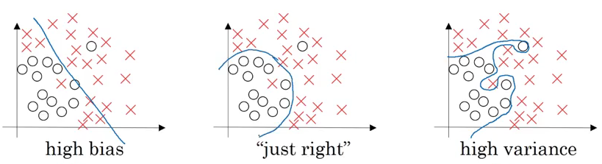
Bias/variance (Torzítás/szórás)
Notes:
Mi történik, ha egyenes vonalat illesztünk a pontok osztályba sorolásához? A modell elmarad és magas torztást mutat. Másrészről, ha tökéletesen illeszkedünk az adatokhoz, azaz az összes pontot osztályba sorolják, nagy szórás lesz (és túlteljesítés). A megfelelő modell illeszkedés általában a két szélsőség között található:

Slide 30
Megállapítás a hibák ellenőrzésével
Train set error | Dev set error | Torzítás | Szórás | Eredmény
alacsony | alacsony | alacsony | alacsony | Egyszerű illeszkeéds
alacsony | magas | alacsony | magas | Túlhajszolt (overfitting)
magas | magas | magas | alacsony | Alulhajszolt (underfitting)
magas | még magasabb | magas | magas | magas torzulás

Slide 31
A magas torzítás kijavítása
Nagyobb hálózatok
Tanulómodelleket próbálhatunk hosszabb ideig
Próbálkozhatunk különböző neurális hálózati architektúrákkal .

Slide 32

A magas szórás kijavítása A neurális hálózat szabályozása (Regularization)
Megpróbáljuk minimalizálni a veszteség funkciót!
A költségfüggvényünk így néz ki:
$$J\left(w,b\right)=\frac{1}{m}\sum_{i=1}^{m}{L\left({\hat{y}}^{\left(i\right)}−y^{\left(i\right)}\right)}$$

Slide 33


L2 szabályzás a logisztikai regressziónál
$$J\left(w,b\right)=\frac{1}{m}\sum_{i=1}^{m}{L\left({\hat{y}}^{\left(i\right)}−y^{\left(i\right)}\right)+\frac{λ}{2∙m}{\left\|w\right\|}_{2}^{2}}$$
$${\left\|w\right\|}_{2}^{2}=\sum_{j=1}^{N_{x}}{w_{j}^{2}}=w^{T}∙w$$
Notes:
Ez a regularizáció arra készteti a hálózatot, hogy kis súlyokat tanuljon meg vagy ritkítsa a súlymátrixot (növelje a nulla súlyok számát). Ezeket a regularizációs tagokat egyszerűen hozzáadjuk a veszteségfüggvényhez és ellátjuk egy együtthatóval, amely az osztályozási pontosságból és a regularizációs tagból származó hibaérték egymáshoz képesti súlyozását képviseli (Lagrange-szorzó).

Slide 34


L2 szabályzás a neurális hálózatnál
$$J\left(w,b\right)=\frac{1}{m}\sum_{i=1}^{m}{L\left({\hat{y}}^{\left(i\right)}−y^{\left(i\right)}\right)+\frac{λ}{2∙m}\sum_{l=1}^{L}{{\left\|w^{[l]}\right\|}^{2}}}$$
$${\left\|w^{[l]}\right\|}^{2}=\sum_{i=1}^{n^{[l−1]}}{\sum_{j=1}^{n^{[l]}}{{\left(w_{ij}\right)}^{2}}}$$

Slide 35
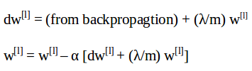
L2 szabályzás a gradiens lejtésre
Notes:
Amint azt a fenti egyenletekből is feltételezhetjük, a súlyok csökkenése nagyobb lesz a legalizálás esetén (mivel nagyobb mennyiséget adunk a súlyokból). Ez az oka annak, hogy az L2 szabályozást súlycsökkenésnek is nevezik.

Slide 36
Bibliográfia
Wkipédia:
https://hu.wikipedia.org/wiki/Mesterséges_neurális_hálózat
Analytics vidhya:
https://www.analyticsvidhya.com/blog/2018/10/introduction-neural-networks-deep-learning/
https://www.analyticsvidhya.com/blog/2018/11/neural-networks-hyperparameter-tuning-regularization-deeplearning/
Csató Lehel: Mesterséges intelligencia jegyzet, Magyar Matematika-Informatika Intézet, Babes–Bolyai Tudományegyetem, Kolozsvár, 2013/2014
Shönherz BÁZIS:
https://schonherzbazis.hu/hirek/reszletek/deep-learning-gyorstalpal-rdekldknek

